Slide 1

ASIGNATURA: COMUNICACIONES
PROFESOR MILITAR: JUAN HERRERA SAN MARTÍN
TENIENTE PRIMERO IM
OFICIAL MANDO Y CONTROL B.IM N° 21 “MILLER” Y CMTE COMPAÑÍA N° 210.

Slide 2
U.T. Nº 4. REDES DE COMUNICACIONES
OBJETIVOS Y CONTENIDOS
1.- Objetivos referidos a la Comprensión de Textos.
  a.- Reconocer los significados de los términos empleados en las redes de comunicaciones
  b.- Seleccionar los conceptos e ideas más relevantes de las redes de comunicaciones.
  c.- Interpretar la información entregada por las redes de comunicaciones alámbricas e inalámbricas.

Slide 3
CONTENIDOS
1.- Red de Comunicaciones Inalámbricas.
a.- Organización del sistema de telecomunicaciones en la Armada
b.- Descripción del sistema de comunicaciones en las Unidades IM.
c.- Tipos de red.
d.- Obligaciones de la estación controladora de red.
e.- Cuadro de redes, características y frecuencias.
2.- Red de Comunicaciones Alámbricas.
a.- Ventajas y desventajas.
b.- Clasificación de los Circuitos Telefónicos.
c.- Documento a emplear para el registro y control de un Sistema Telefónico.

Slide 4
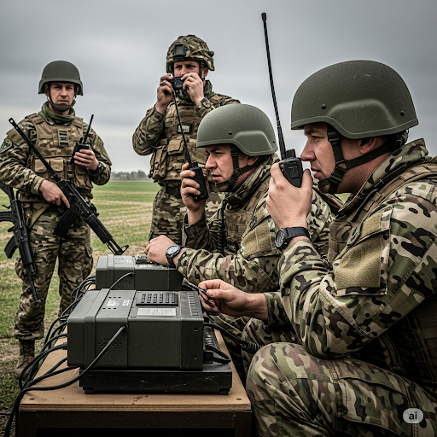
INTRODUCCIÓN
Ahora ampliaremos la mirada al nivel institucional.
La Red de Telecomunicaciones de la Armada de Chile: Integra unidades terrestres, navales y aéreas.
Asegura mando y control desde lo operacional a lo táctico.
Conecta a la B.A.E. con el resto de la Armada.

Slide 5
CONCEPTOS CLAVE
RED DE TELECOMUNICACIONES
Conjunto de equipos, medios de transmisión (cables, fibra óptica, ondas de radio) y protocolos que permiten la interconexión de múltiples puntos para transmitir y recibir entre ellos.
Estas redes están formadas por nodos (dispositivos) y enlaces (conexiones) y son fundamentales para servicios como Internet, la telefonía móvil y televisión por cable, ya que posibilitan el intercambio de datos, audio y video a través de diversos medios y a diferentes distancias.
Notes:
Diferencias con las comunicaciones civiles. Que se persigue.

Slide 6
CONCEPTOS CLAVE
COMPONENTES PRINCIPALES DE UNA RED DE TELECOMUNICACIONES
Nodos: Son los puntos de conexión en la red. Pueden ser dispositivos como computadoras, teléfonos, servidores o equipos de red.
Enlaces: Son los medios físicos o no físicos que conectan los nodos.
Medios de transmisión: El canal por el cual viaja la información. Pueden ser:
Alámbricos: Cables de cobre o de fibra óptica.
Inalámbricos: Ondas de radio como en las redes WI-FI y celulares.
Protocolos: Son reglas y lenguajes que los nodos usan para comunicarse entre sí y organizar el intercambio de datos de manera eficiente.
Dispositivos de encaminamiento: Equipos como routers y conmutadores (switch) que determinan la mejor ruta para que la información llegue a su destino.
Notes:
Diferencias con las comunicaciones civiles. Que se persigue.

Slide 7
CONCEPTOS CLAVE
EJEMPLOS DE REDES DE TELECOMUNICACIONES
Internet: una red global de redes que conecta a usuarios de todo el mundo.
Redes de telefonía móvil: Comunican teléfonos y otros dispositivos a través de ondas de radio.
Redes de cableado: Utilizadas para la televisión por cable y servicios de internet.
Notes:
Diferencias con las comunicaciones civiles. Que se persigue.

Slide 8
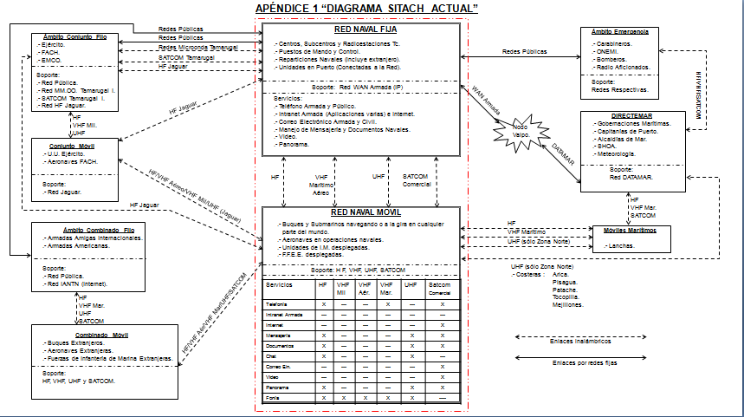
SISTEMA DE TELECOMUNICACIONES DE LA ARMADA DE CHILE (SITACH)
Notes:
Diferencias con las comunicaciones civiles. Que se persigue.

